Slide 1
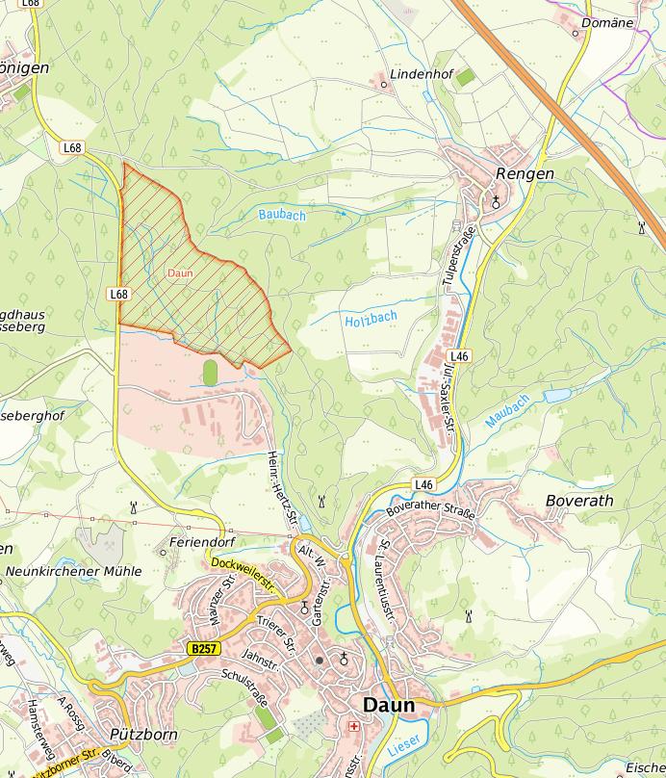



Parkplätze Tag der offenen Tür 06.09
Sportplatz Rengen 800+
Rengen Industriegebiet 700+
Stadt 700+
Gesamt:
2090+
Haltestellen Pendelverkehr von den Parkplätzen aus ausgeschildert

Slide 2
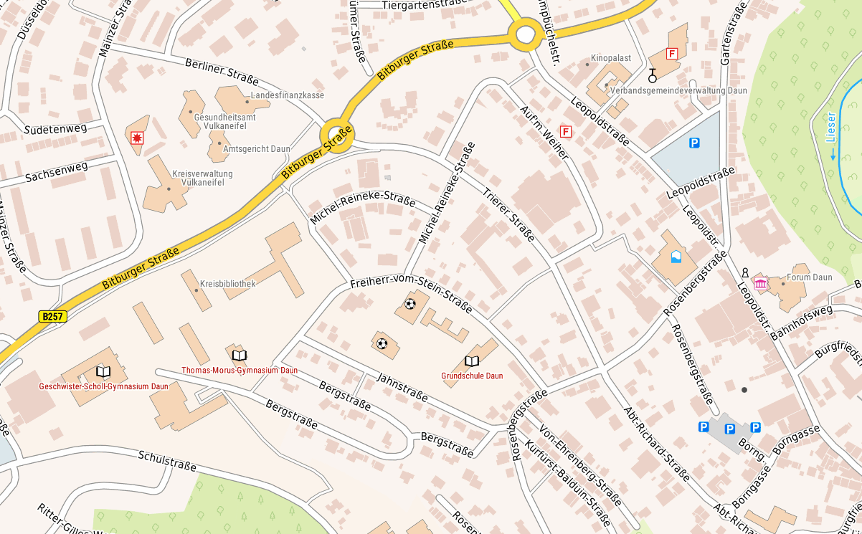




Parkplätze und haltestellen in der stadt
Kino und Verbandsgemeinde
110 Parkplätze
Marktplatz Daun
100 Parkplätze
Behördenzentrum
250 Parkplätze
Gymnasium
40 Parkplätze
Grundschule Daun
30 Parkplätze
Parkhaus Innenstadt
120 Parkplätze

Slide 3
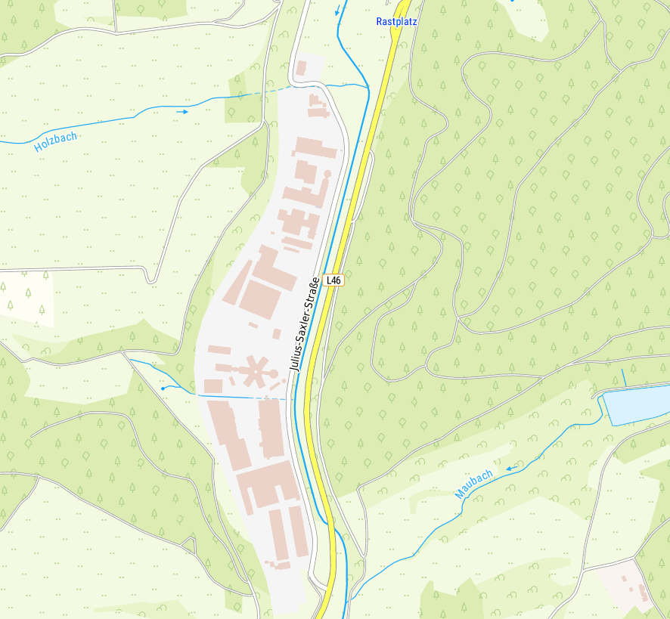




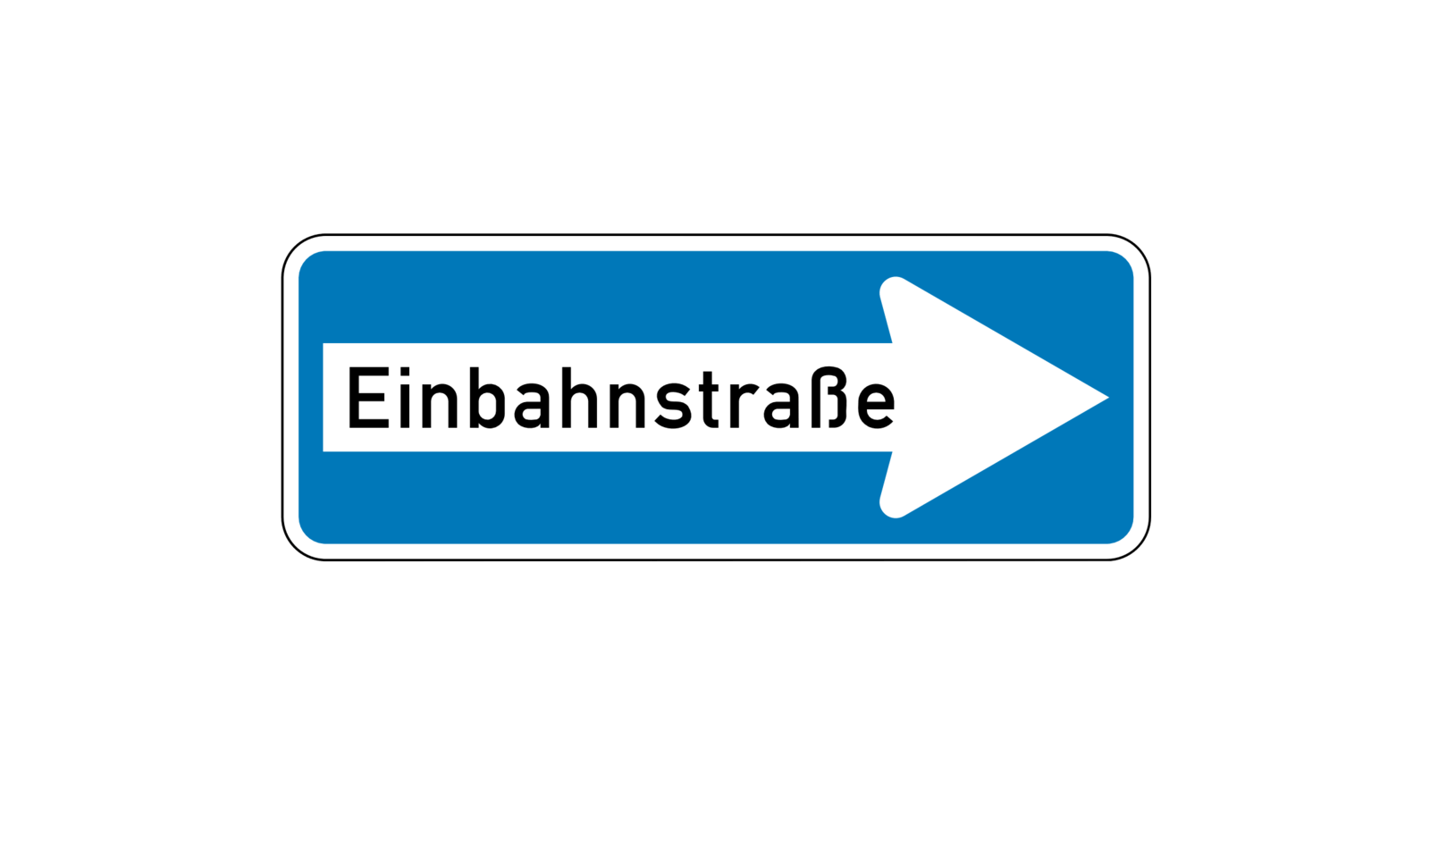

Parkplätze und haltestellen im industriegebiet
Parkplatz
Ticket international GmbH
40 Parkplätze
Parkplatz
Einbahnstraße
260 Parkplätze
Parkplatz
Bharat Forge Daun
100 Parkplätze
Parkplatz
TPS-Technitube
60 Parkplätze
Parkplatz
Dura Automotive Systems
200 Parkplätze
Parkplatz
Schreinerei Arnold
30 Parkplätze

